Slide 1
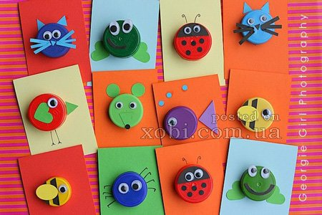
Кружок декоративно-прикладного творчества
«Разноцветные крышки- малышки»
Выполнила: педагог дополнительного образования
    Довгаль Валентина Ивановна

Slide 2
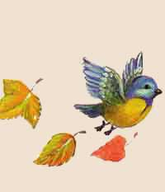
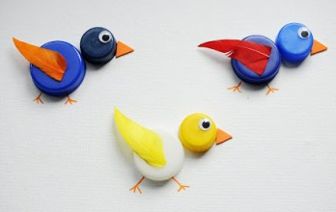
Кто это?
Занимается заря,
Алым небо стало.
Цвет у грудки СНЕГИРЯ
Тоже ярко-алый.

Slide 3
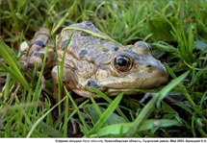
Кто это?
Удивляется лягушка:
«Почему же я толстушка,
Тело в форме шарика?
В день ем три комарика

Slide 4
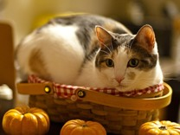
Кто это?
Маленькая кошка
Прыгнула в лукошко,
Потянулась, облизнулась
И калачиком свернулась!

Slide 5
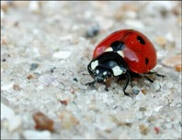
Кто это?
Божью Коровку можно поймать,
Черные точки пересчитать.
Раз, два, три... Не успела!
Божья коровка моя улетела

Slide 6
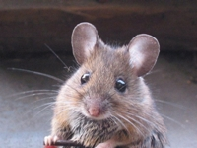
Кто это?
Маленькая мышка
В клетчатых штанишках
Всем ужасно надоела -
То и дело мышка ела.

Slide 7
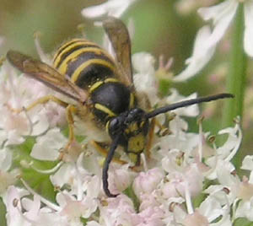
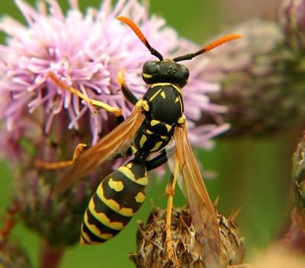
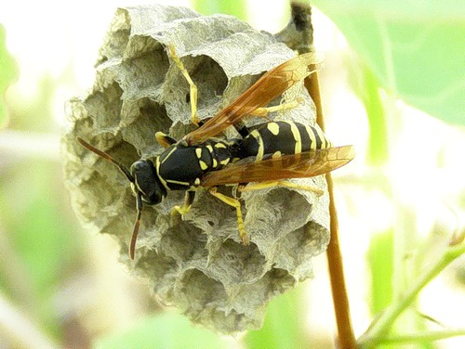
Кто это?
Мы в тельняшках тоже, -
Рассуждали осы, -
Значит, плавать сможем
В море, как матросы.

Slide 8
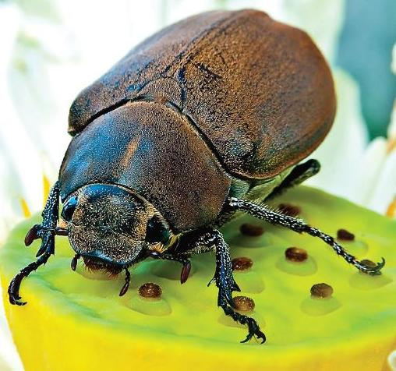
Кто это?
Жук в пеньке устроил дом
И живет отлично в нем.
Под трухлявою корой
Хорошо и в дождь и в зной.

Slide 9
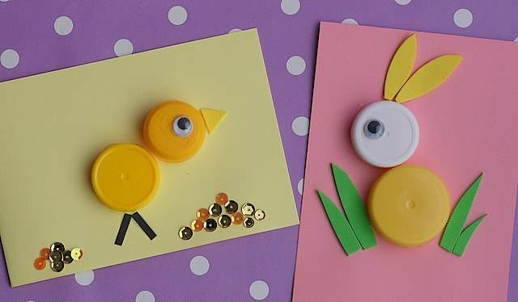

Slide 10
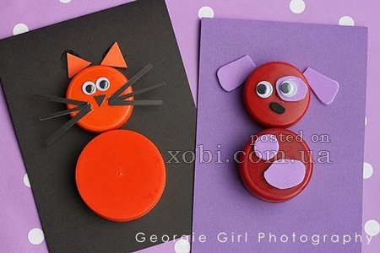

Slide 11
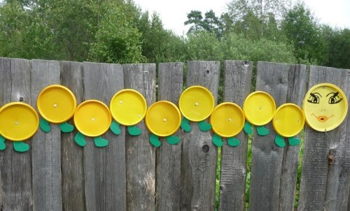

Slide 12

Желаю вам творческих успехов
в работе.

